Slide 1
ACCUEILLIR ET TRAVAILLER AVEC UN ASSISTANT DE LANGUE
Hi!
Aluu!
Salut!
Jambo!
Oi!
Octobre 2023 – Avril 2024

Slide 2
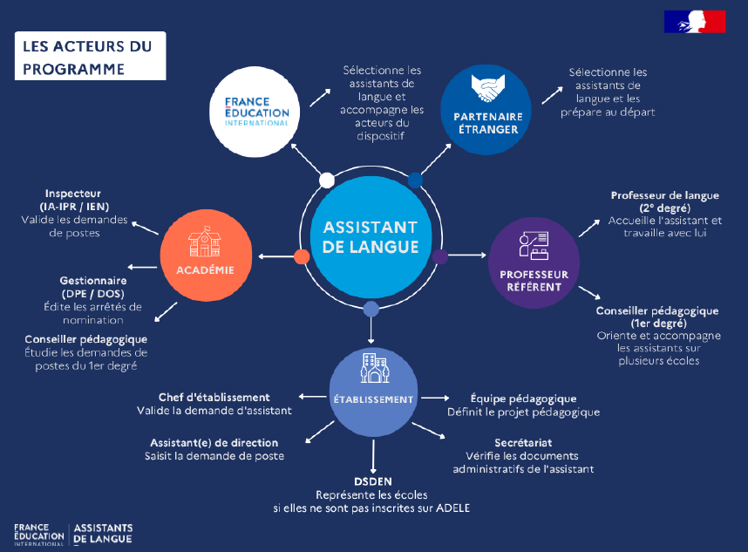
Notes:
FEI : Créé en 1945 sous le nom de Centre international d’études pédagogiques, France Éducation international est un établissement placé sous la tutelle du ministère de l’éducation nationale et de la jeunesse.
la coopération dans les domaines de l’enseignement scolaire, de la formation technique et professionnelle et de l’enseignement supérieur ;
l’appui à l’enseignement du/en français dans le monde, par la formation de formateurs et de cadres éducatifs et par l’évaluation linguistique ;
la mobilité internationale, à travers des programmes d’échange d’assistants de langue et d’enseignants ainsi que la reconnaissance des diplômes étrangers.

Slide 3
STATUT ET CONTRAT de L’ASSISTANT
Locuteur natif
Satut d’agent non titulaire de l’Etat
Charge hebdomadaire de 12 heures devant élèves
Dans le 1er degré, l’assistant peut, de façon ponctuelle, travailler avec le professeur des écoles en dehors du temps dédié aux élèves.
3 établissements au maximum, facilement accessibles sans être motorisé
Toutefois, et dans le cadre d’un projet spécifique, il est possible que l'assistant intervienne ponctuellement dans un autre établissement
2 jours en moins / école pour intervenir sur des projets spécifiques (journées des langues)
Contrat du 1er octobre au 30 avril
Rémunération mensuelle d’environ 800 à 813€ net.

Slide 4
ORGANISER SON EMPLOI DU TEMPS
Ni hao!
Remplir le tableau en ligne
Préférences et contraintes (piscine, temps partiels…)
Kia Ora!
Échanger avec les collègues des autres écoles
Pas d’intervention le vendredi

Slide 5
Hi!
ORGANISER SON TEMPS SUR L’ECOLE
Matin : 3 interventions en cycle 3 (45 min) 4 interventions en cycle 2 (30 min)
Après-midi : 2 interventions (si journée complète)
Possibilité de partager le temps de repas et en profiter parler anglais ou espagnol !
Séances de LV / séances DNL (EMILE)
Possibilité de programmer les interventions par périodes
¡Hola!
Oi!
Notes:
voire si possibilité de repas pour l’assistant

Slide 6
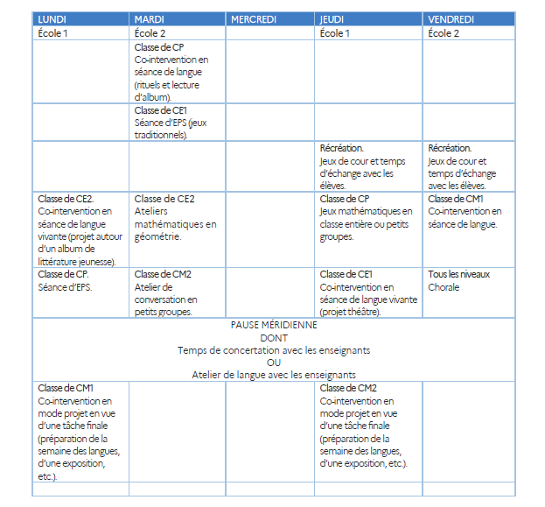
Exemple 1
Notes:
L’emploi du temps de l’ALVE prévoit des temps d’intervention dans des lieux variés : salle de classe, cour de récréation, terrain de sport, etc. L’ALVE intervient soit pendant des temps de classe (cours de langue ou enseignement de type EMILE), soit pendant le temps de récréation pour interagir avec les élèves en langue étrangère (il n’intervient pas en surveillance des élèves, mais en complément du professeur de service de surveillance).
Des temps de concertation avec l’équipe enseignante sont également ménagés1.

Slide 7
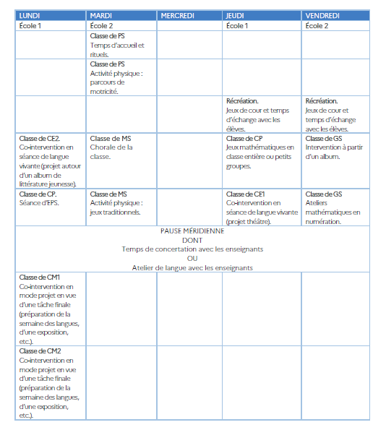
Exemple 2
Notes:
Ses modalités d'intervention sont variées : séances d'enseignement des langues ou séances de type EMILE, ateliers ou interactions ludiques pendant les temps de récréation.

Slide 8

Notes:
LE GUIDE D'ACCUEIL DE L'ASSISTANT DE LANGUE POUR L'ÉTABLISSEMENT SCOLAIRE 2023-2024 : https://eduscol.education.fr/document/51951/download

Slide 9

Notes:
LE GUIDE D'ACCUEIL DE L'ASSISTANT DE LANGUE POUR L'ÉTABLISSEMENT SCOLAIRE 2023-2024 : https://eduscol.education.fr/document/51951/download

Slide 10
MODALITES D’INTERVENTION
Co-enseignement / co-intervention
Les assistants de langues interviennent en appui des enseignants.
L’assistant n’est pas un intervenant.
Intervenant → personne qualifiée, a passé un agrément et peut prendre en charge l’enseignement de la LVE avec rédaction d’un contrat pédagogique.
Assistant → locuteur natif, qui assiste l’enseignant, co-intervient en LVE.
Prévoir en amont les séances et informer/échanger avec l’assistant.
Des exemples de séquences en LV et en DNL.
Préparation du matériel à l’école.
Notes:
Co-enseignement
Enseignement en tandem
L’un enseigne, l’autre assiste
Professeur et assistant de langue aident les élèves
Co-présence
L’un enseigne, l’autre observe
Co-intervention
Enseignement en atelier
Professeur et assistant prennent en charge des groupes différenciés
Enseignement parallèle (2 groupes, EPS)

Slide 11
Du 1er octobre 2023 au 30 avril 2024
Du 2 au 6 octobre
Du 16 au 20 octobre
Semaine d’accueil Premier contact avec les écoles
Présentation dans les classes
Du 9 au 13 octobre
A partir du 6 novembre
Observation dans les classes
Intervention dans les classes (co-animation)

Slide 12
ABSENCES et ORGANISATIONS PARTICULIERES
Absence de l’assistant
Absence de l’enseignant
SORTIES et CLASSES DECOUVERTES
IMPORTANT : Merci de nous en informer.
Penser à prévenir l’assistant (en cas de grève notamment).
Possibilité d’inviter l’assistant.
Rendre les heure.

Slide 13
Vous pouvez retrouver ces informations sur Eduscol : https://eduscol.education.fr/1252/programme-d-assistants-de-langues-vivantes-etrangeres
Geneviève Paris
Marie Parra Estivals
lve31@ac-toulouse.fr

